Slide 1

Primeiro contato com o framework
ASP .NET MVC

Slide 2
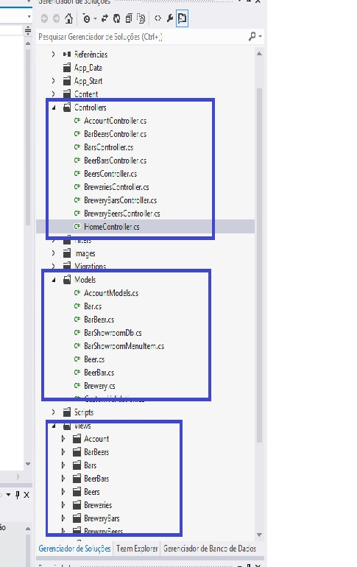
Pontos Positivos
IDE força a utilização modular MVC
Modularização natural do sistema

Slide 3
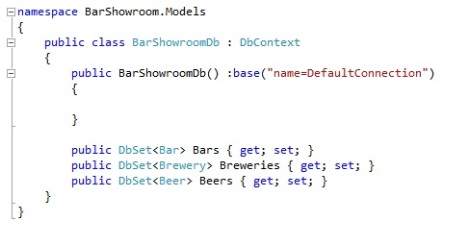
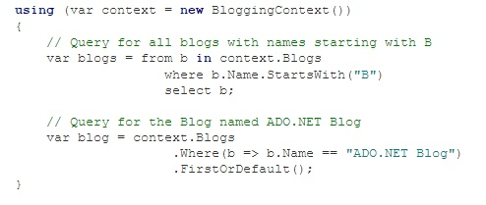
Pontos Positivos
Unificação da interface de banco de dados integrada sem necessidade de bibliotecas externas

Slide 4
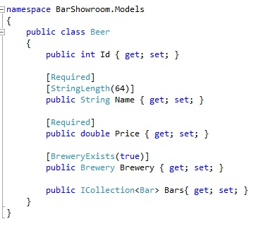
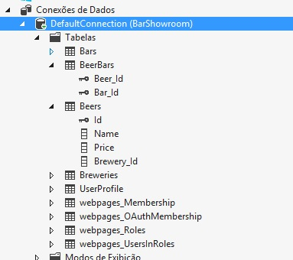
Pontos Positivos
Integração bidirecional das entidades code first ou model first.

Slide 5
Pontos Negativos
Framework proprietário sujeito a constantes mudanças
Sem Portabilidade
Fragmentação do código requer boa modelagem OO

